Slide 1
访问者模式
Visitor

Slide 2
定义：
访问者模式（Visitor），封装一些作用于某种数据结构的各元素的操作，它可以在不改变数据结构的前提下定义作用于这些元素的新的操作。
是一个相对比较简单，但结构又稍显复杂的模式，它讲的是表示一个作用于某对象结构中的各元素的操作，它使你可以在不改变各元素的类的前提下定义作用于这些元素的新操作。

Slide 3
使用场景：
对象结构比较稳定，但经常需要在此对象结构上定义新的操作。
需要对一个对象结构中的对象进行很多不同的并且不相关的操作，而需要避免这些操作“污染”这些对象的类，也不希望在增加新操作时修改这些类。

Slide 4
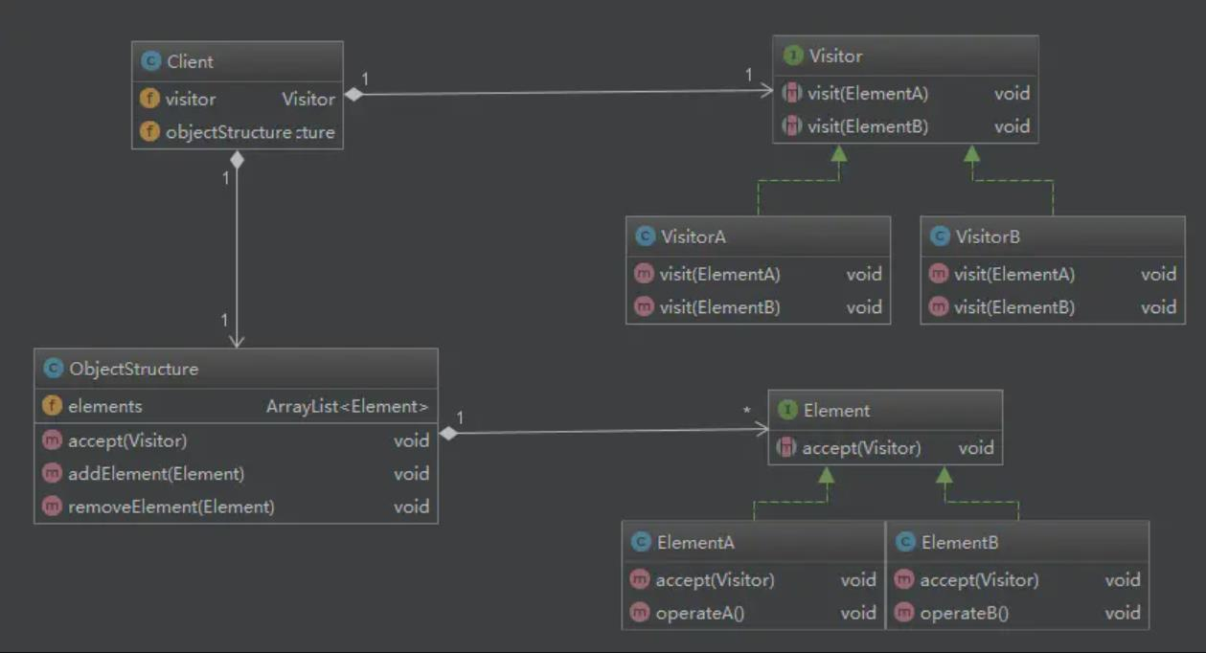
访问者模式的UML类图

Slide 5
角色介绍：
Visitor：接口或者抽象类，定义了对每个 Element 访问的行为，它的参数就是被访问的元素，它的方法个数理论上与元素的个数是一样的，因此，访问者模式要求元素的类型要稳定，如果经常添加、移除元素类，必然会导致频繁地修改 Visitor 接口，如果出现这种情况，则说明不适合使用访问者模式。
ConcreteVisitor：具体的访问者，它需要给出对每一个元素类访问时所产生的具体行为。
Element：元素接口或者抽象类，它定义了一个接受访问者（accept）的方法，其意义是指每一个元素都要可以被访问者访问。
ElementA、ElementB：具体的元素类，它提供接受访问的具体实现，而这个具体的实现，通常情况下是使用访问者提供的访问该元素类的方法。
ObjectStructure：定义当中所提到的对象结构，对象结构是一个抽象表述，它内部管理了元素集合，并且可以迭代这些元素提供访问者访问。

Slide 6
案例：
年底，CEO和CTO开始评定员工一年的工作绩效，员工分为工程师和经理，CTO关注工程师的代码量、经理的新产品数量；CEO关注的是工程师的KPI和经理的KPI以及新产品数量。 由于CEO和CTO对于不同员工的关注点是不一样的，这就需要对不同员工类型进行不同的处理。访问者模式此时可以派上用场了。

Slide 7
总结：
在上述示例中，Staff 扮演了 Element 角色，而 Engineer 和 Manager 都是 ConcreteElement；CEOVisitor 和 CTOVisitor 都是具体的 Visitor 对象；而 BusinessReport 就是 ObjectStructure；Client就是客户端代码。
访问者模式最大的优点就是增加访问者非常容易，我们从代码中可以看到，如果要增加一个访问者，只要新实现一个 Visitor 接口的类，从而达到数据对象与数据操作相分离的效果。如果不实用访问者模式，而又不想对不同的元素进行不同的操作，那么必定需要使用 if-else 和类型转换，这使得代码难以升级维护。
我们要根据具体情况来评估是否适合使用访问者模式，例如，我们的对象结构是否足够稳定，是否需要经常定义新的操作，使用访问者模式是否能优化我们的代码，而不是使我们的代码变得更复杂。

Slide 8
优点：
各角色职责分离，符合单一职责原则
Visitor、ConcreteVisitor、Element 、ObjectStructure，职责单一，各司其责。
具有优秀的扩展性
如果需要增加新的访问者，增加实现类 ConcreteVisitor 就可以快速扩展
使得数据结构和作用于结构上的操作解耦，使得操作集合可以独立变化
员工属性（数据结构）和CEO、CTO访问者（数据操作）的解耦。
灵活性

Slide 9
缺点：
具体元素对访问者公布细节，违反了迪米特原则
CEO、CTO需要调用具体员工的方法
具体元素变更时导致修改成本大
变更员工属性时，多个访问者都要修改。
违反了依赖倒置原则，为了达到“区别对待”而依赖了具体类，没有以来抽象
访问者 visit 方法中，依赖了具体员工的具体方法

Slide 10
设计模式的六大原则
Single Responsibility Principle：单一职责原则
Open Closed Principle：开闭原则
Liskov Substitution Principle：里氏替换原则
Law of Demeter：迪米特法则
Interface Segregation Principle：接口隔离原则
Dependence Inversion Principle：依赖倒置原则
把这六个原则的首字母联合起来（两个 L 算做一个）就是 SOLID （solid，稳定的），其代表的含义就是这六个原则结合使用的好处：建立稳定、灵活、健壮的设计。

Slide 11
单一职责原则（Single Responsibility Principle）
一个类应该只有一个发生变化的原因（功能单一）
开闭原则（Open Closed Principle）
一个软件实体，如类、模块和函数应该对扩展开放，对修改关闭（抽象类）
里氏替换原则（Liskov Substitution Principle）
所有引用基类的地方必须能透明地使用其子类的对象（继承）
迪米特法则（Law of Demeter）
只与你的直接朋友交谈，不跟“陌生人”说话（解耦）
如果两个软件实体无须直接通信，那么就不应当发生直接的相互调用，可以通过第三方转发该调用。其目的是降低类之间的耦合度，提高模块的相对独立性。

Slide 12
接口隔离原则（Interface Segregation Principle）
客户端不应该依赖它不需要的接口
类间的依赖关系应该建立在最小的接口上。
该原则中的接口，是一个泛泛而言的接口，不仅仅指Java中的接口，还包括其中的抽象类。（功能拆分）
依赖倒置原则（Dependence Inversion Principle）
上层模块不应该依赖底层模块，它们都应该依赖于抽象。
抽象不应该依赖于细节，细节应该依赖于抽象。（接口，抽象）

